Slide 1
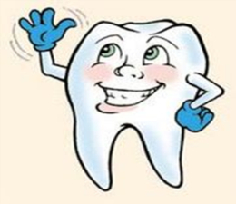
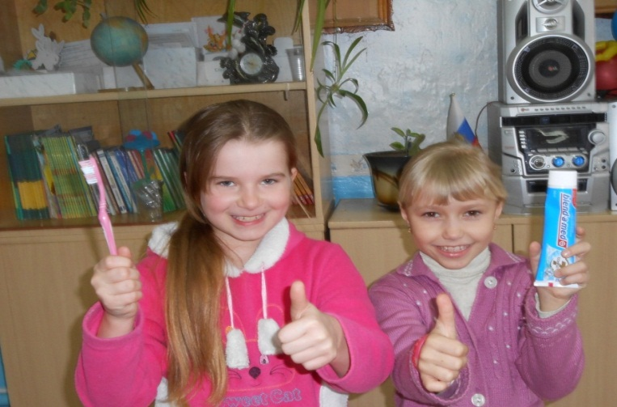
Здоровые зубы – залог здоровья
Работу выполнили: учащиеся 2 класса
МКОУ « Солодушинская СОШ»
Учитель: Пономарёва Н.А.

Slide 2
Цель: показать необходимость ежедневного и правильного ухода за зубами.

Slide 3
Актуальность
Одна из основных задач общества – это забота о здоровье человека. А здоровье человека напрямую связано не только с полноценным и правильным питанием, но и гигиеническими правилами ухода за телом и полостью рта. Нередко одной из причин пропусков уроков является то, что у детей болят зубы, а всё дело в том, что дети употребляют много сладостей и не следят за состоянием своих зубов.
Большинство детей не знают правил ухода за зубами, да и зачем нужно чистить зубы, с какой целью применяется зубная паста, точного ответа тоже не могут дать. Поэтому мы решили изучить информацию об уходе за зубами.

Slide 4
ВИДЫ ЗУБОВ И ИХ ФУНКЦИИ
РЕЗЦЫ – разгрызать твёрдую пищу
КЛЫКИ – откусывать твёрдую пищу
КОРЕННЫЕ ЗУБЫ – перетирать пищу

Slide 5
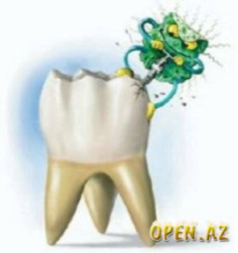
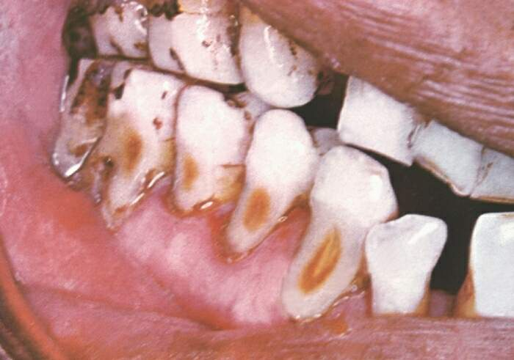
Для чего ухаживать за зубами
Правильный уход за зубами - это признак культуры. Неприятный запах изо рта препятствует общению.
Индивидуальная гигиена полости рта - это удаление остатков пищи и зубного налета с поверхностей зубов, десен и языка с помощью средств специального назначения. Гигиена полости рта - это основа нашего здоровья, так как инфекция, которая локализуется в больных зубах и около зубных тканях может стать причиной обострений хронических заболеваний любых органов. Поэтому еще в древности люди жевали смолу, которая очищала зубы и придавала дыханию свежесть.

Slide 6
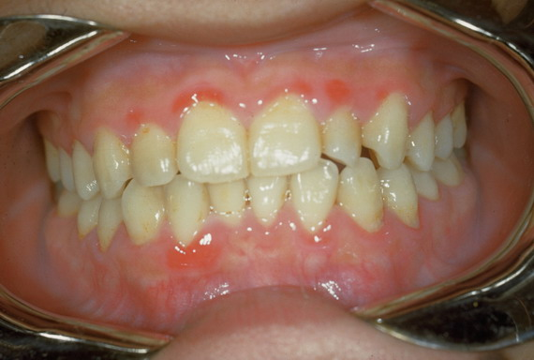
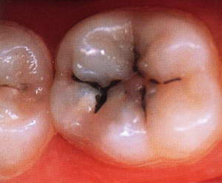
Результаты неправильного ухода за полостью рта
При неправильном уходе за зубами на них образуется зубной налет, который является источником инфекции (воспаление твердых и мягких тканей зуба, около зубных тканей). Налет в основном откладывается в области перехода коронки зуба в корень (шейка зуба) и в межзубных промежутках, поэтому требуется тщательное очищение именно в этих труднодоступных местах.
Но даже при регулярном тщательном уходе иногда сохраняется неблагоприятное состояние полости рта. Это говорит о том, что средства по уходу за полостью рта были подобраны неправильно. В таком случае лучше обратиться к стоматологу, который посоветует, что именно вам больше подойдет.

Slide 7
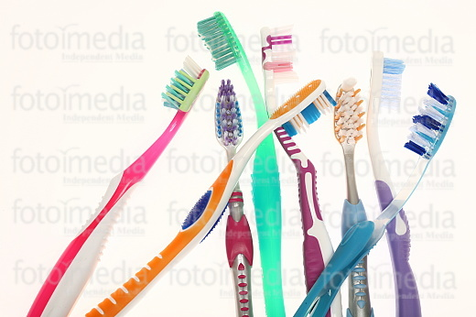
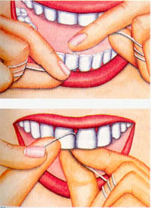
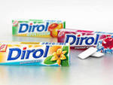
Индивидуальные средства по уходу за зубами
Основные:
Зубная щётка
Зубная паста
Дополнительные:
Зубная нить
Ополаскиватели
Жевательная резинка

Slide 8
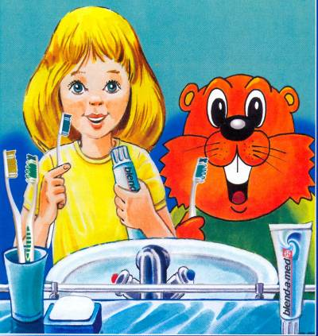
Гигиена ротовой полости
“Сто болезней входит через рот”.
(Китайская пословица)

Slide 9
Не забывайте дважды в день чистить зубы!

Slide 10
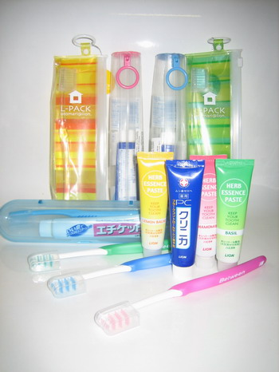
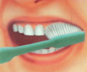
Вовремя меняйте зубную щётку

Slide 11
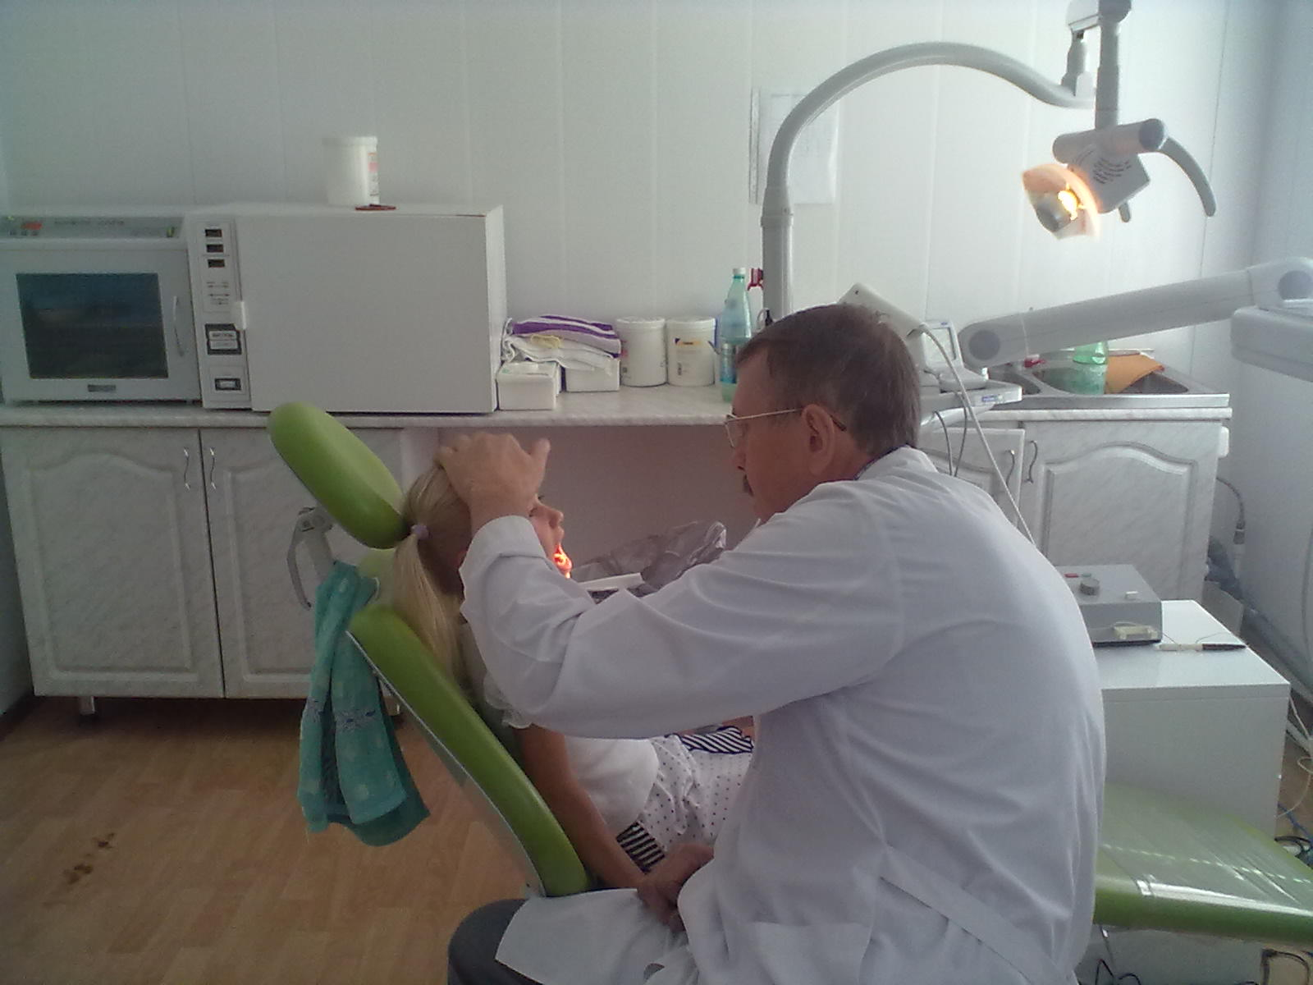
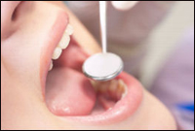
Посещайте стоматолога 2 раза в год

Slide 12
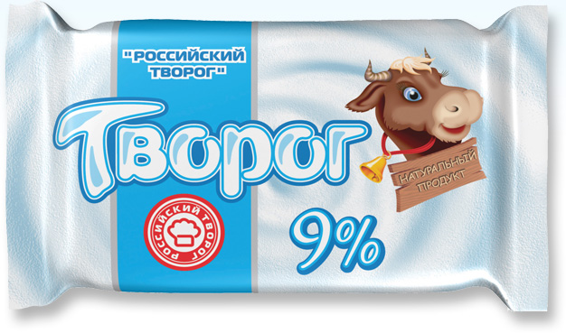
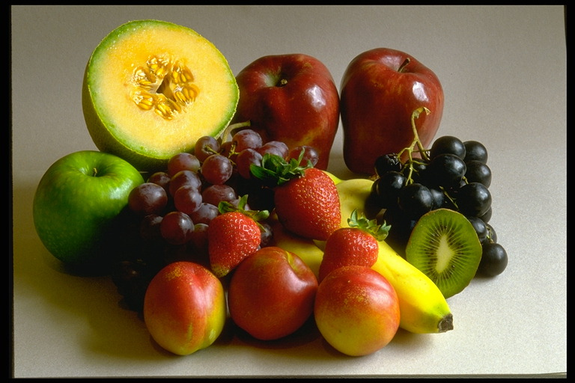
Ешьте полезные для здоровья зубов продукты: свежие овощи, фрукты, молочные продукты

Slide 13
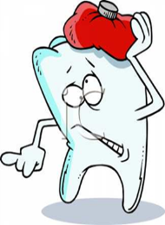
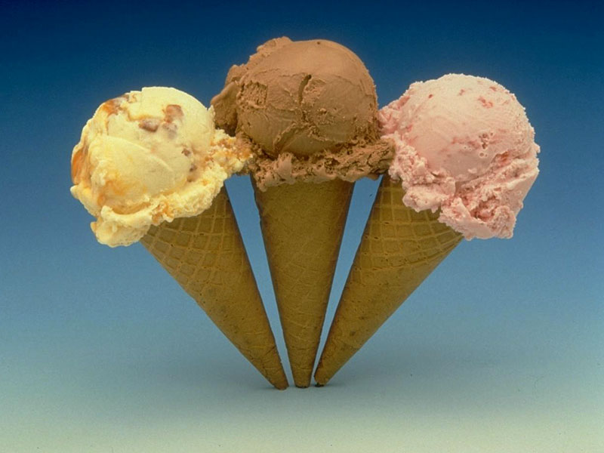
Не чередуйте горячую и холодную пищу: зубная эмаль может потрескаться

Slide 14
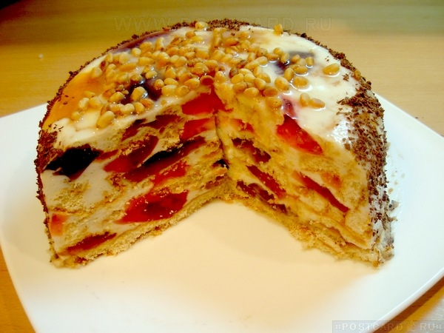
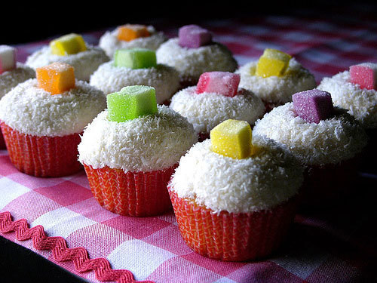
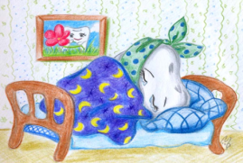
Ешьте меньше сладкого

Slide 15
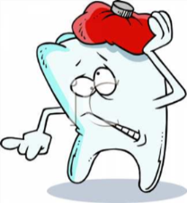
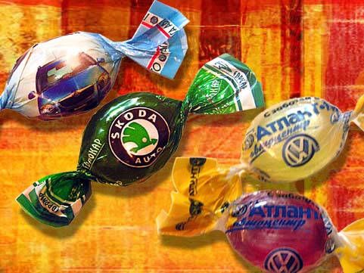
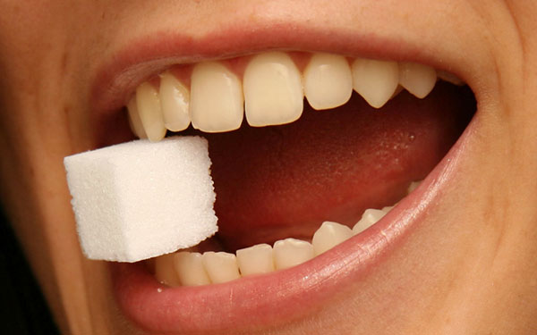
Не грызите орехи, леденцы и другие твёрдые продукты

Slide 16
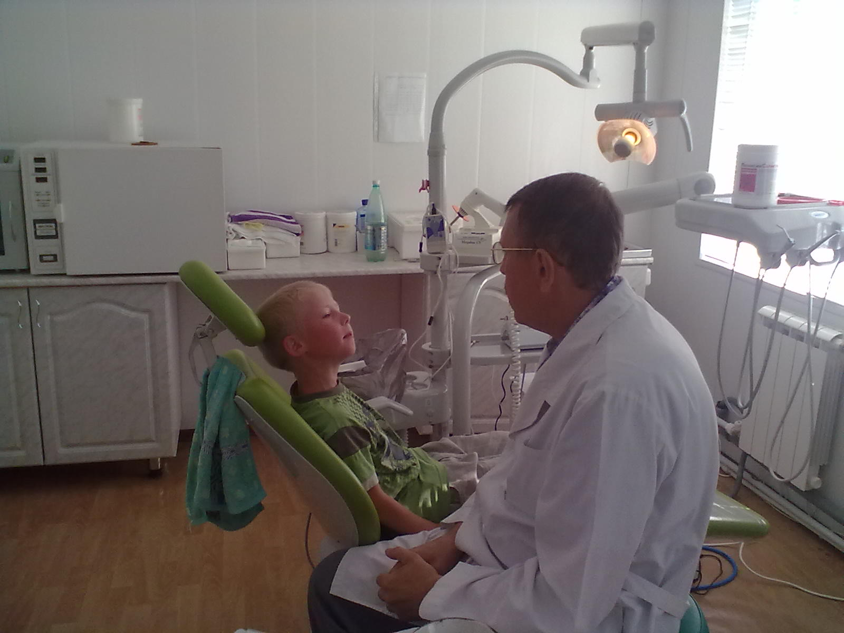
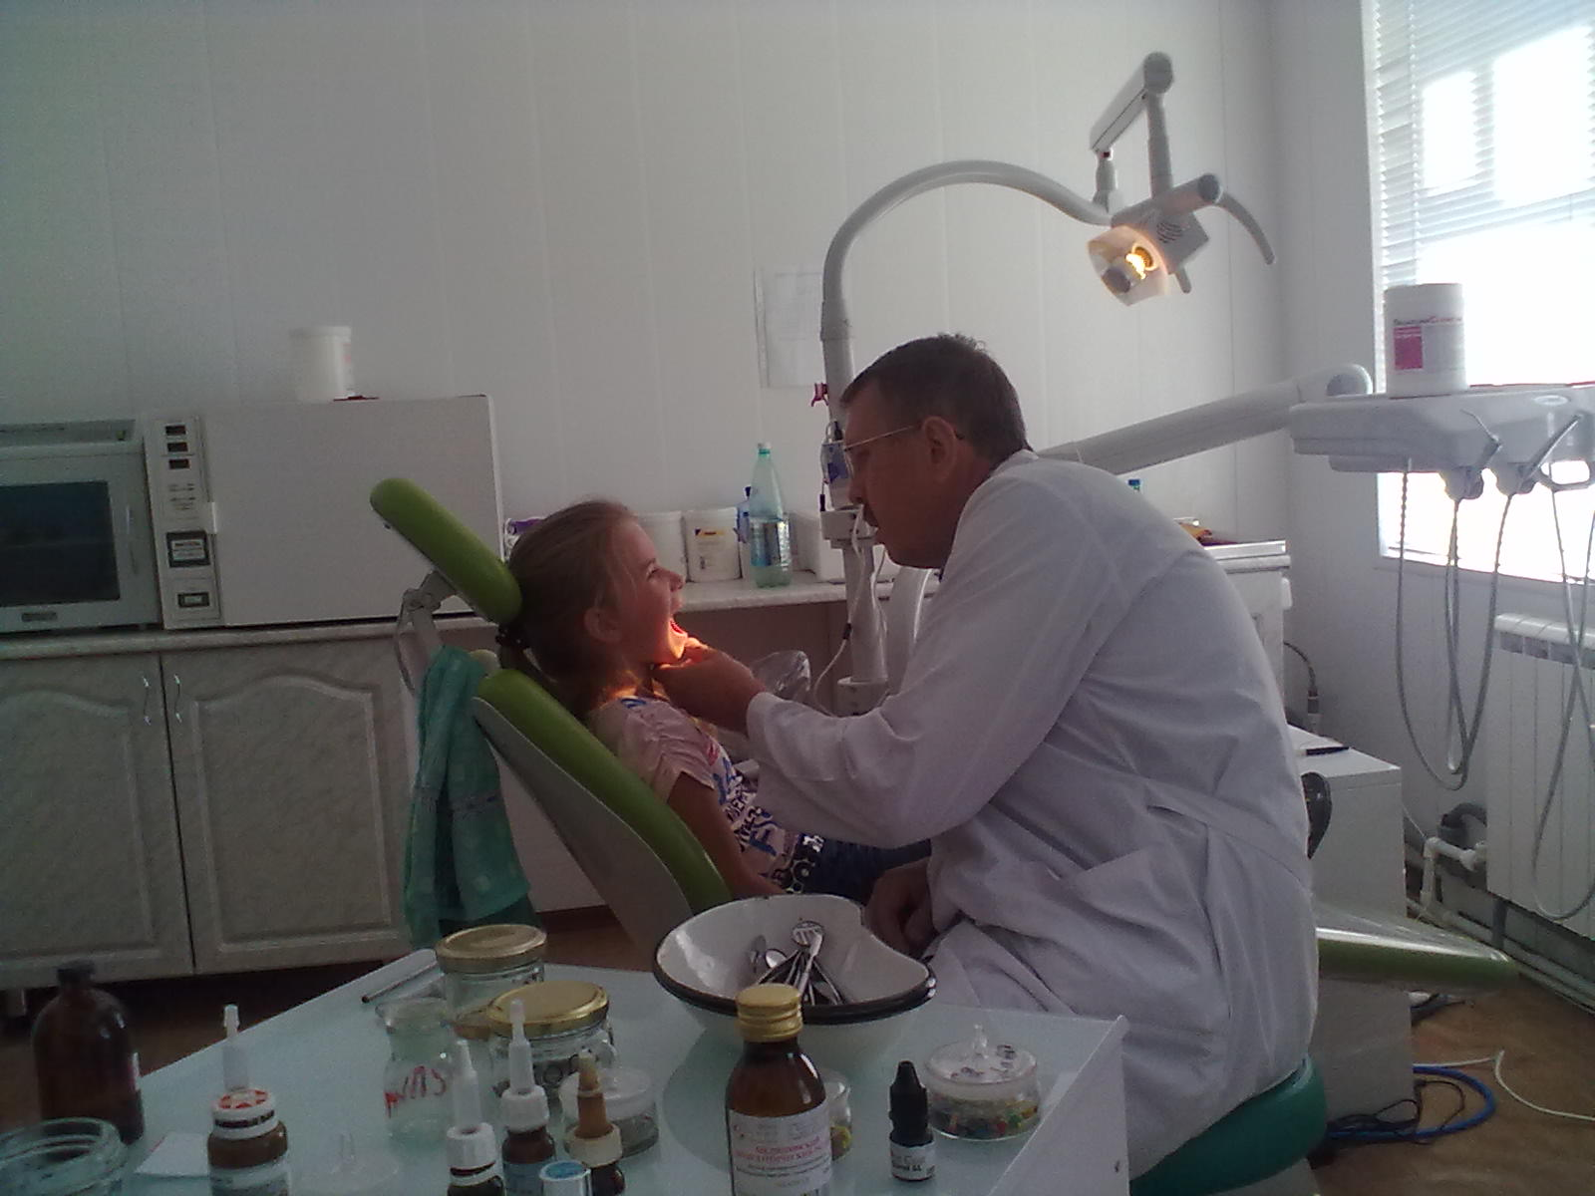
Результаты осмотра
Здоровые зубы (чел.) | Кто нуждается в лечении? | Кто чистит зубы каждый день по утрам? | Кто чистит 2 раза в день? | Чистит редко
6 | 8 | 6 | 3 | 5

Slide 17
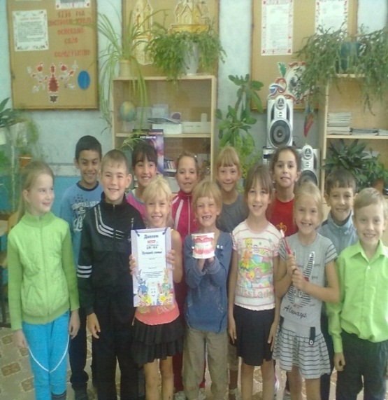
Вывод
Чтобы предотвратить разрушение эмали зубов, необходимо ежедневно обрабатывать зубы пастой, содержащей фтор. Зубная паста, содержащая фтор, укрепляет зубную эмаль.
Ежедневные гигиенические процедуры предупреждают возникновение и препятствуют развитию стоматологических заболеваний.
Кислоты разрушают зубную эмаль.
Из всего этого следует: ухаживая за зубами, мы продлеваем себе жизнь.
Работать над данной темой нам было очень интересно, увлекательно, мы узнали много нового.
Будьте здоровы!!!

